Slide 1
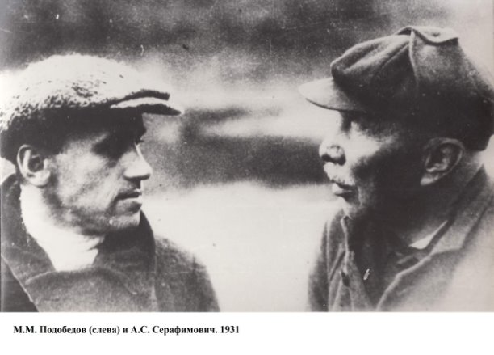
Курские писатели в 20-30 годы

Slide 2
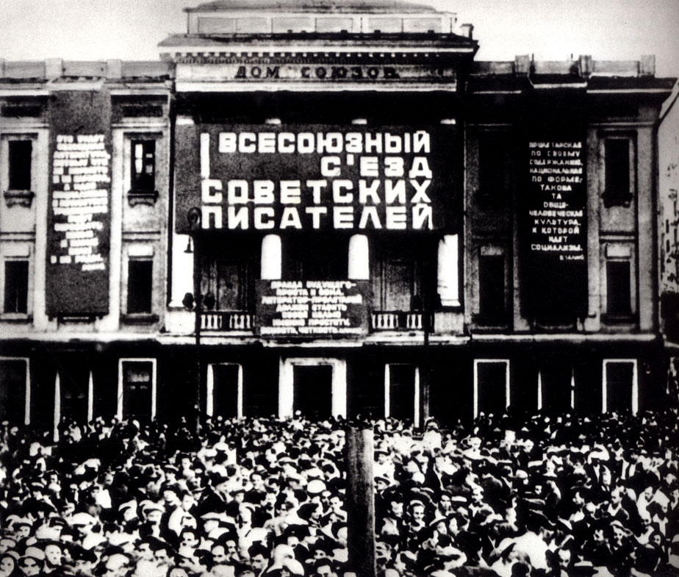
Заметную роль в литературной жизни края играла газета «Курская правда», туда-то и несли писатели свои произведения. Писательская жизнь Курского края соответствовала духу времени всей страны. Бесконечные собрания, диспуты, ожесточенные споры.
В 1925-1927 гг. при «Курской правде» начали издавать литературно- художественный журнал «Рефлектор», переименованный вскоре в «Трактор». В 1926 году обществом крестьянских писателей был издан сборник «Зерна», а в 1927 вышел коллективный литературно- художественный сборник «В гору»; в 1929 – «Четвертая полоса». Авторы этих сборников не достигли высот литературного мастерства, но было горячее желание отразить в своих произведениях ритм великих перемен.

Slide 3
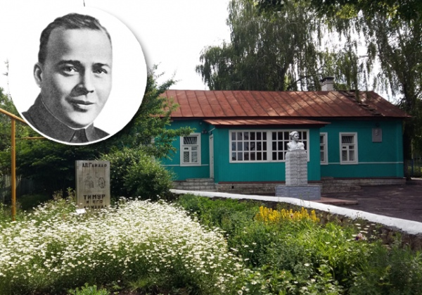
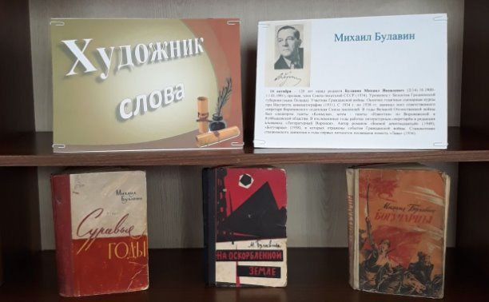
Булавин Михаил Яковлевич родился 14 октября 1900 года в городе Белосток, прозаик, член Союза писателей СССР (1934). Участник Гражданской войны. После демобилизации из рядов Красной Армии работал на станции Курск. Свою литературную деятельность Булавин начинал в 20-е годы. Альманах « В гору» опубликовал его первый рассказ «Голод» (1927), затем рассказ «Строитель» (1929) в воронежском альманахе «Звено»
Проблемы, поднимаемые писателем: великодушие и эгоизм, верность, предательство актуальны в наши дни. Герои книг Аркадия Гайдара учат доброте, милосердию, учат любить свою Родину. Гайдар знаменит не только произведениями для детей, но и своей героической биографией. Гайдар-воин, Гайдар-писатель.В Советском Союзе он был кумиром.

Slide 4
«Вступление» разгромили в «Литературной газете», в другом издании назвали «вылазкой классового врага» - такие отзывы были равносильны приговору, но молодого автора похвалил Максим Горький: «Из юноши может получиться писатель». Потом, вызвав к себе молодое дарование, он признался юноше, что перехвалил его – талант требовал обработки.
О каком курском писателе идет речь?
Где родился данный писатель?
Назовите известные вам произведения данного писателя?

Slide 5
_________________участвовал в становлении советской власти в Курске. В печати выступал под псевдонимом М. Суровый. Молодой публицист самокритично оценивал свои литературные опыты. ____________ писал и стихи и прозу. Больше всего ему удавалась проза. Так, например, в рассказе «Эстакада» (1929) изображен рабочий, герой революции. Из-за разного рода неудач стал пить, прогуливать. Его увольняют с работы. Особенно возмущает Бутова (главного героя), что увольняет с работы старший товарищ, ныне директор завода. Но прямой и задушевный разговор вернул героя к жизни.
Фамилия, какого Курского писателя пропущено в тексте?
Назовите известные вам произведения этого автора?

